Slide 1
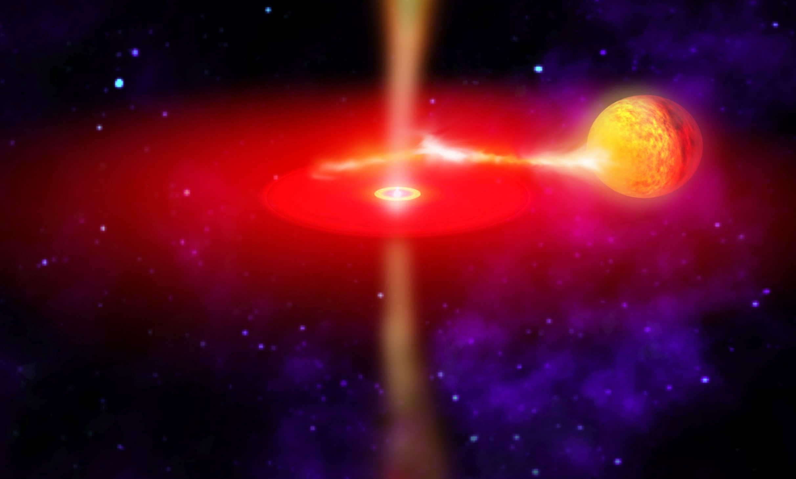
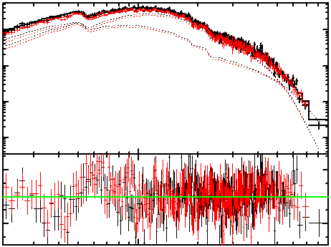
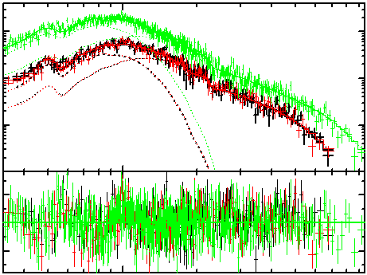
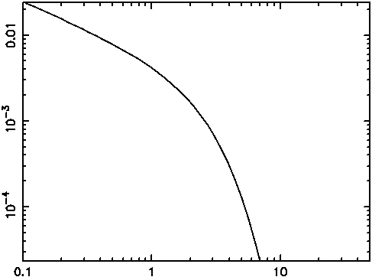
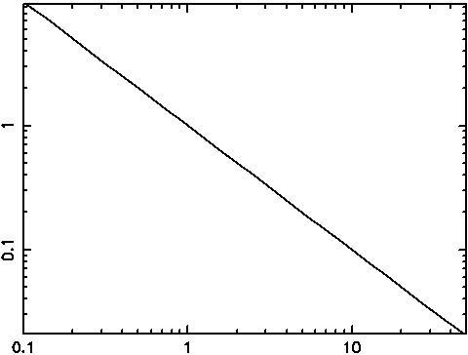
超光度X線源NGC6946 X-1はブラックホールなのか？
概要
東京理科大 松下研究室 桑原 啓介
ブラックホールとは光さえも脱出することの出来ない強力な重力を持つ天体のことである。情報を持ったものが何一つ外に出られないためブラックホールそのものを観測することは出来ない。そこでブラックホールに落ちる物質から発せられるX線を捉えることで研究が行われている。すなわち、X線のスペクトルを解析することでブラックホール周辺に出来る降着円盤の内縁温度・内縁半径・シュバルツシルト半径・質量を求めることができる。
本研究ではXMM-Newton衛星の観測データを用いて、渦巻き銀河NGC6946の超大光度X線源の質量をスペクトル解析から求め、標準的なブラックホール候補天体であるLMC X-3と比較した。
イントロダクション
恒星質量ブラックホール
(1 erg = ${10}^{7}$ J)
X線天文
光の種類
電波
赤外線
可視光
紫外線
X線
(数百万～
数千万 [K])
ガンマ線
天体
宇宙背景放射
(約 3 K)
地球 (～300 K)
太陽 (5800 K)
超新星爆発
ブラックホール
中性子星
恒星が超新星爆発を起こした後に残ると考えられているブラックホール
太陽質量の8倍を超える恒星はその一生を終えて原子核の大きさまで収縮してもなお重力崩壊が止まらず、無限に収縮し続ける
質量は太陽質量の数倍～十数倍程度
全ての物質はその温度に応じた
エネルギーを持っており、
1粒子のエネルギー
$$E=kT$$
超大光度X線源
黒体放射によってそのエネルギーに
対応した波長の光を出す
未だ正体がはっきりとはわかっていない非常に明るいX線源
光度は～${10}^{39}$erg/sを超えている
恒星質量ブラックホールと似た特徴が認められるが恒星質量ブラックホールのエディントン限界光度は～${10}^{38} erg$/sなので別物だと思われる
(※エディントン限界光度：天体の重力とつり合う最大の光度
高密度天体の場合、これを超える光度を持つと放射圧で降着物が吹き飛んでしまう
天体の質量からある程度の見積もりが可能$:L_{Edd}∝M$)
光子のエネルギー
$$E=hν$$
ブラックホールの降着円盤の温度は
数百万～数千万 Kを超えるので
ブラックホールを観測・研究するには
X線を用いるのがよい
ブラックホールと降着円盤
LMC X-3
観測対象
NGC6946 X-1
©NASA
標準的な放射モデルで再現できる
ブラックホール候補天体
地球との距離は約16万光年
超大光度X線源
地球との距離は約200万光年
X線
(黒体放射)
質量降着
伴星
LMC X-3
結果と考察
ブラックホール
降着円盤
標準的なブラックホールの
放射モデルで再現
光子数
[counts/keV/s]
$$1$$
ブラックホールの重力に捕らわれた物質は円運動しながら徐々に
ブラックホール本体に落ちてゆき、中心に近づくほど重力エネルギーが
解放され速度が上がる
降着円盤には粘性があるため内側と外側の速度差から摩擦熱が生じ、
内側へ行くほど円盤の温度は高くなる
生じた熱エネルギーに応じた波長の光が放射されるため様々な波長の黒体放射の重ね合わせとなって多温度黒体放射を行う
$$0.1$$
多温度黒体放射
光度[erg/s] (円盤と周辺ガス) | 1.28$×{10}^{38}$ (0.3~10 keV)
内縁温度[K] | 970(±13) $×{10}^{4}$
内縁半径[km] | 39.9$\left({+1.8 \atop −1.8}\right)$
質量(${×M}_{☉}$) | 4.43$\left({+0.20 \atop −0.20}\right)$
$$0.01$$
検出器 2
ベキ関数
$${10}^{−3}$$
検出器 1
理論予測
とのズレ
$$2$$
$$0$$
$$−2$$
0.5 1 2 5
模式図
シュバルツシルト半径$R_{s}$
NGC6946 X-1
エネルギー (keV)
低
温
高
温
同様に標準的なブラックホールの
放射モデルで再現
光子数
[counts/keV/s]
$$0.1$$
ベキ関数
$$0.01$$
検出器 3
黒体放射
内縁半径$R_{in}$
伴
星
観測日時 | 観測時間 (秒)
2007年11月2日～ | 37300
2007年11月8日～ | 31925
2012年10月21日～ | 119301
$${10}^{−3}$$
検出器 2
多温度
黒体放射
降着物が安定した円運動を保てる限界の半径を内縁半径
内縁半径での円盤の温度を内縁温度と呼ぶ。
内縁半径は天体の質量に比例して大きくなる。
理論予測
とのズレ
$$2$$
検出器 1
$$0$$
$R_{in}= 3×R_{s} ≅9×\left(\frac{M}{M_{☉}}\right)$ [km]
$$−2$$
0.5 1 2 5
(自転していない場合)
エネルギー (keV)
スペクトル解析から$R_{in}$を求めることで
対象天体の質量Mを計算できる
観測日 | 2007/11/2 | 2007/11/8 | 2012/10/21
光度[erg/s] (円盤と周辺ガス) | 2.92$×{10}^{39}$ $$(\text{0.3\sim 10 }\text{keV})$$ | 3.00$×{10}^{39}$ (0.3~10 keV) | 3.44$×{10}^{39}$ (0.3~10 keV)
内縁温度 [K] | 161(±13) $×{10}^{4}$ | 192(±17) $×{10}^{4}$ | 195(±8) $×{10}^{4}$
内縁半径[km] | 2.71$\left({+0.98 \atop −1.68}\right)×{10}^{4}$ | 1.31$\left({+0.43 \atop −0.67}\right)×{10}^{4}$ | 1.34$\left({+0.23 \atop −0.28}\right)×{10}^{4}$
質量 (${×M}_{☉}$) | 3.01$\left({+1.09 \atop −1.87}\right)×{10}^{3}$ | 1.46$\left({+0.48 \atop −0.75}\right)×{10}^{3}$ | 1.49$\left({+0.26 \atop −0.31}\right)×{10}^{3}$
また、可視光で伴星の運動を観測することでも
ブラックホールの質量・自転の有無を確認することができる。
スペクトル解析
(回転していない、円盤が光学的に厚い、など)
NGC6946 X-1が標準的な降着円盤を持つと仮定すると
その質量は太陽質量の$\sim {10}^{3}$倍のオーダーとなる
標準的なブラックホールは二つの放射の足し合わせで再現できる
しかし、観測された光度をエディントン限界光度とみなして天体の
下限の質量を計算すると太陽質量の24倍程度になるため
これが標準的でない降着円盤を持っている可能性もある。
光子数(logスケール)
降着円盤からの
多温度黒体放射
(重ね合わせ)
光子数(logスケール)
円盤周辺ガスでの
エネルギー増加
(ベキ関数型)
$$+$$
結論
エネルギー
エネルギー
恒星質量ブラックホールと同じモデルで再現できたことから
超大光度X線源もブラックホールの一つである可能性が高い
参考文献
Sawaguti M.(2010),master thesis (Tokyo univ. of Science)
恒星質量ブラックホールと大質量ブラックホールの質量の
間を埋める存在が超大光度X線源ではないかと考えられる

